Slide 1
期中專題十大易用性分析
電機四乙 103310073 林佑昌
四資四 103590025 洪俊銘

Slide 2
系統狀態能見度

Slide 3

頁面連結
問題：
點擊頁面轉換後，沒有繼續顯示目前停留在哪個頁面，會導致使用者不知道目前在哪個頁面
解決方法：
點擊後，在其背景做色彩變換

Slide 4
預防錯誤

Slide 5

預防使用者發生錯誤
問題：再連結到外部網站沒有再度確認跳出。
解決方法：按下按鈕後，跳出是否繼續。

Slide 6
彈性與使用效率

Slide 7
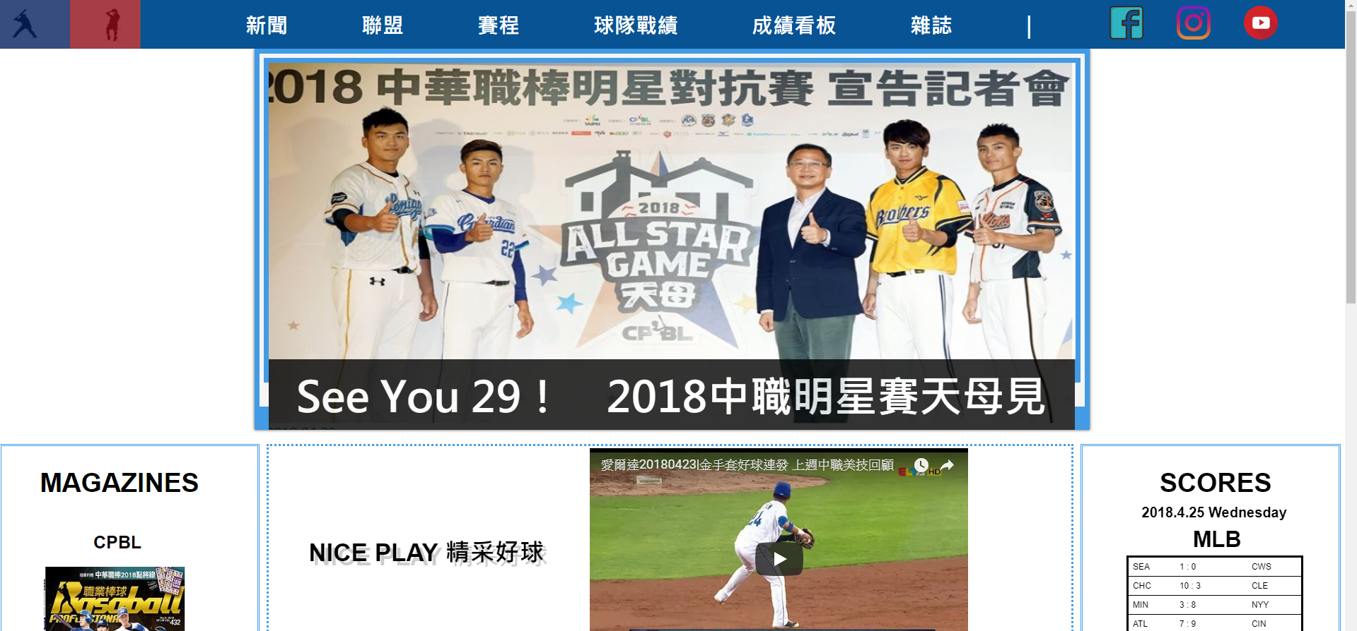
快速回到頂端
問題：沒有設置快速回到頂端按鈕或裝置
解決方法：設定在右下角快速回到頂端按鈕。

Slide 8
美觀與簡化設計

Slide 9
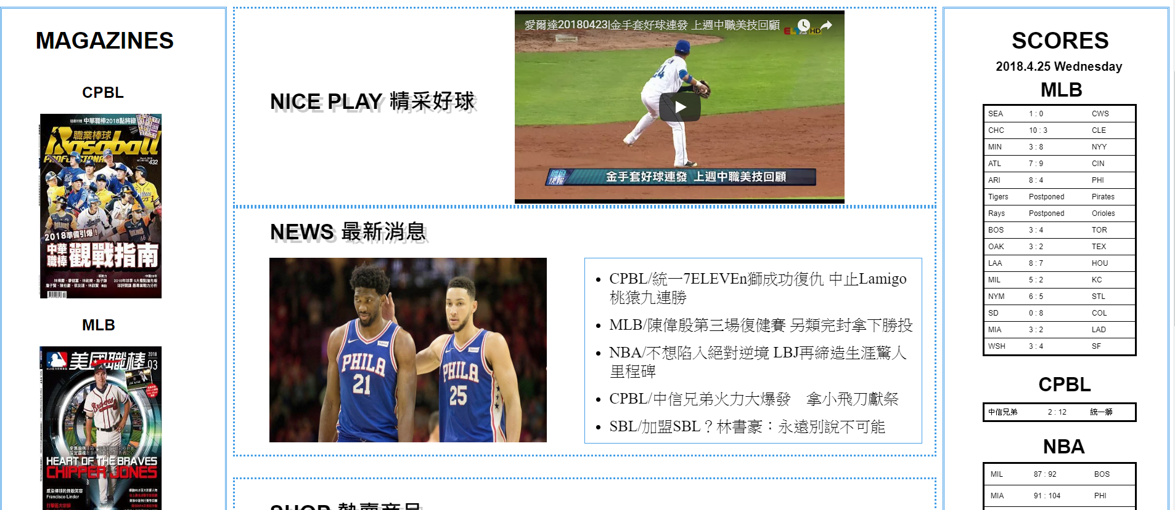
頁面過多裝飾
問題：頁面過多框格裝飾，導致版面過於複雜且不耐看。
解決方法：去掉多餘的框格，讓頁面保持乾淨耐看。

Slide 10
協助使用者辨識、偵錯並從錯誤中恢復

Slide 11
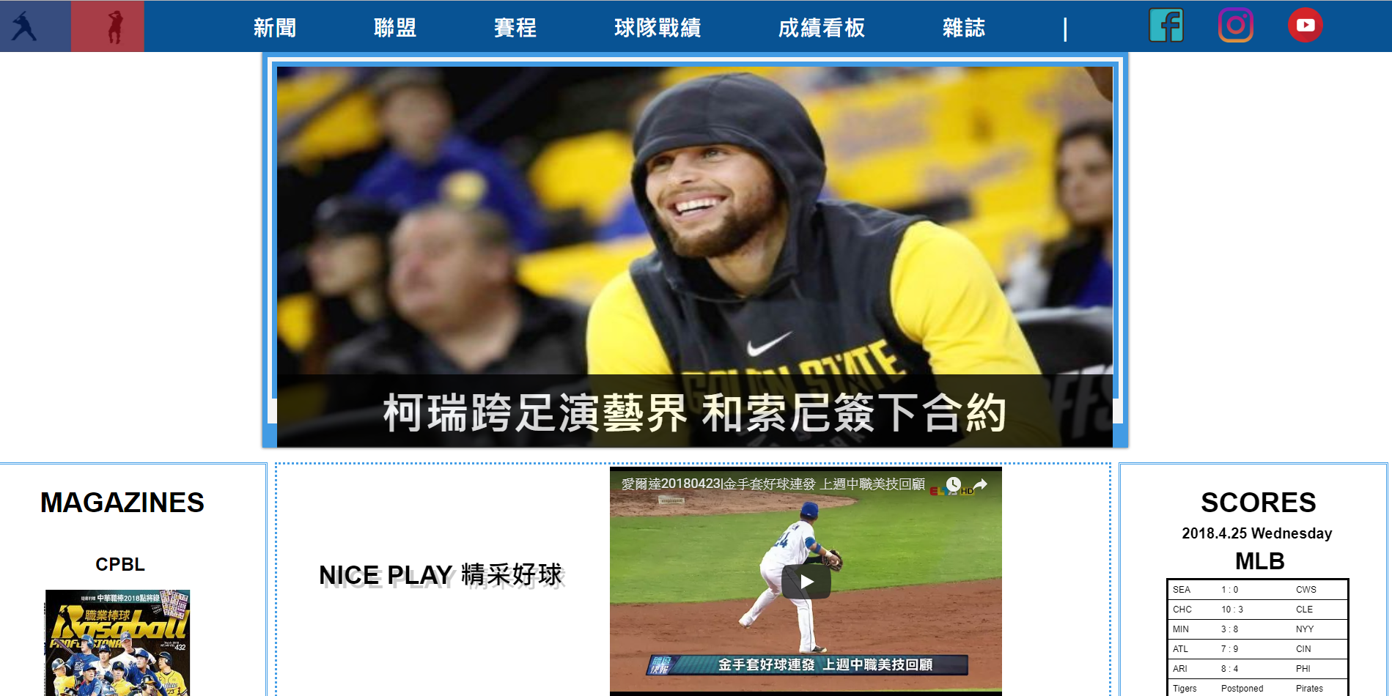
良好導覽，降低錯誤
問題：沒有提供良好的導覽文字，與錯誤提示。
解決方法：在該頁面增加標題或增加目前在觀賞何種球賽資訊文字，並增加404錯誤網頁與提供聯絡資訊。

Slide 12
幫助與說明文件

Slide 13
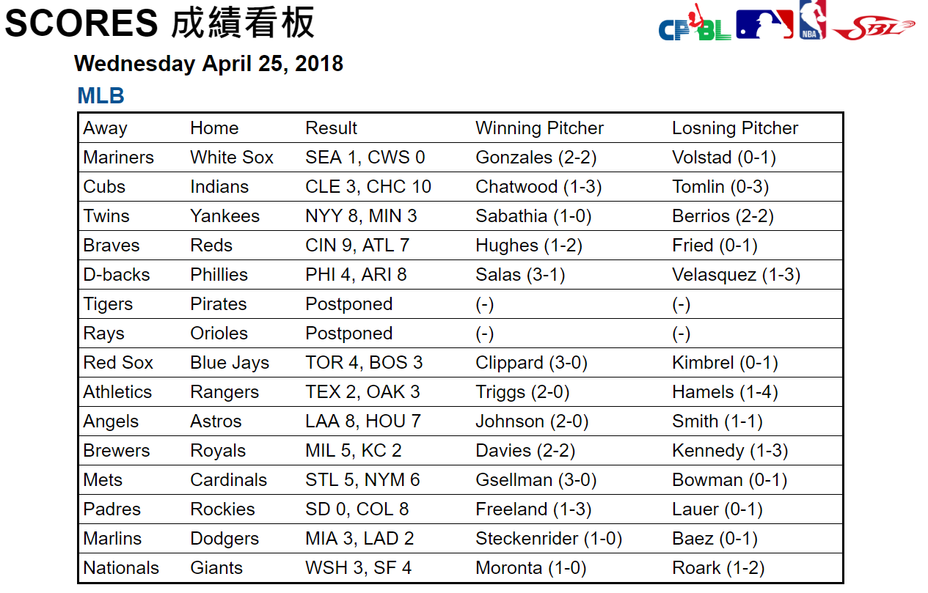
說明網頁內容或使用
問題：剛接觸的使用者會對於看板有些疑慮，與後續要下注該如何使用。
解決方法：對該看板資訊說明，與運彩網站做連結與快速下注的動作。

